Slide 1


Slide 2

19%
8,^{99 €}
sparen!
11,11 €**
299,67 € pro 1.000 g

Slide 3
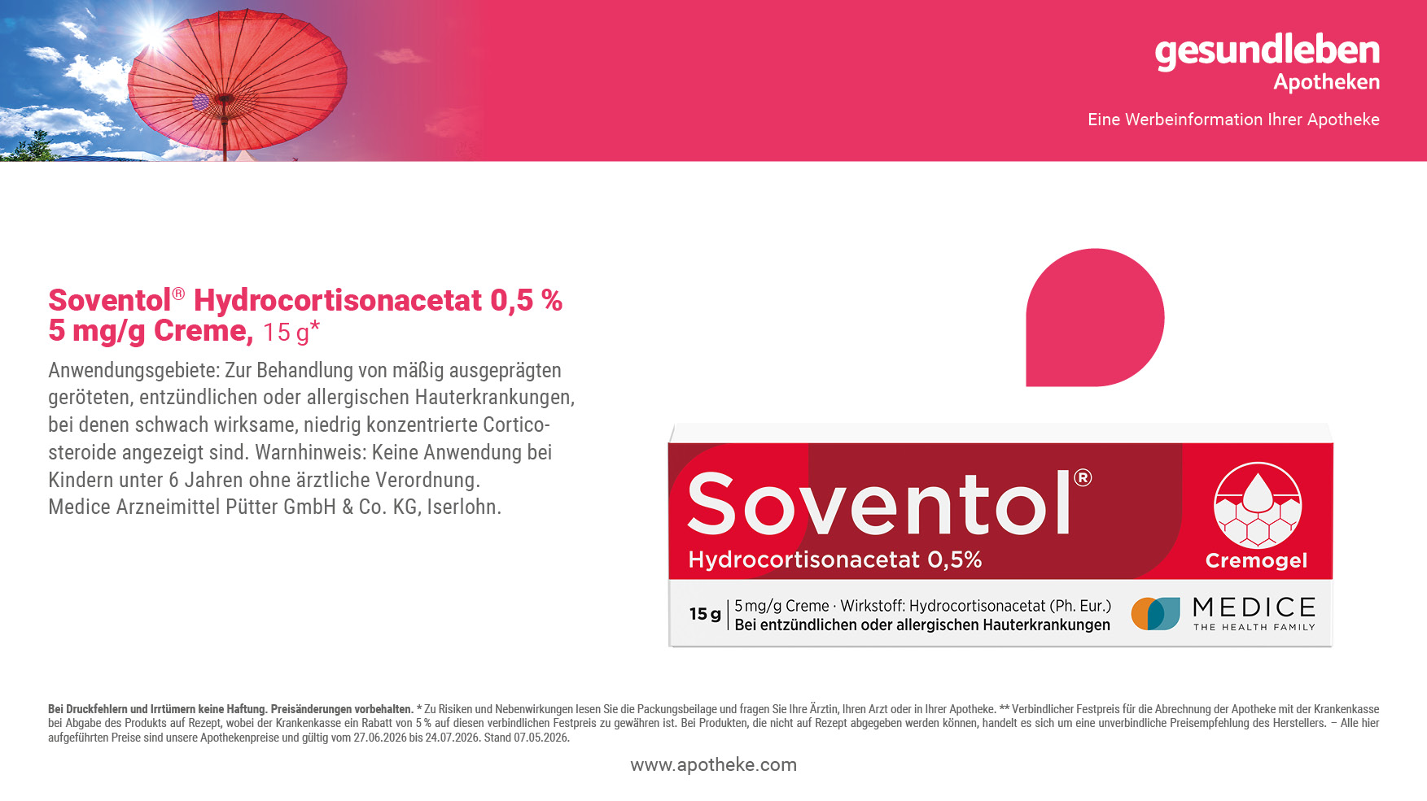
7,^{29 €}
35%
sparen!
11,28 €**
486,00 € pro 1.000 g

Slide 4
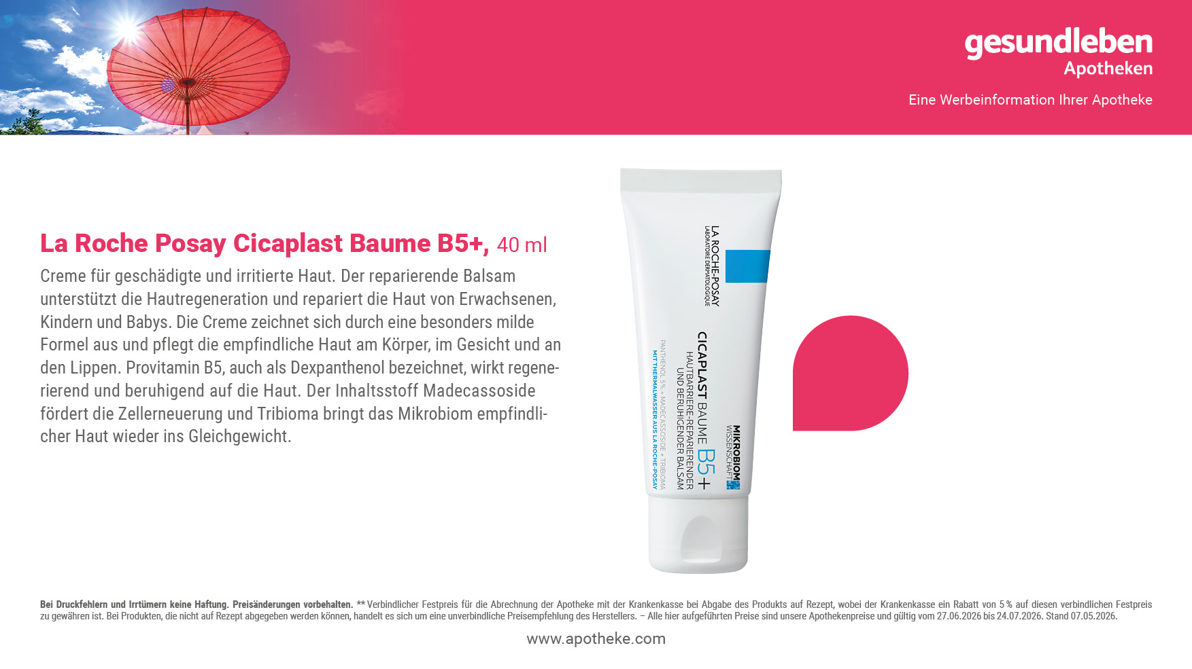
34%
sparen!
7,^{79 €}
11,90 €**
194,75 € pro 1.000 ml

Slide 5

28%
sparen!
10,^{69 €}
14,86 €**

Slide 6

9,^{29 €}
28%
sparen!
12,95 €**
619,33 € pro 1.000 g

Slide 8

30%
sparen!
3,^{89 €}
5,62 €**
38,90 € pro 1.000 ml

Slide 9

30%
sparen!
7,^{19 €}
10,37 €**
143,80 € pro 1.000 ml

Slide 10
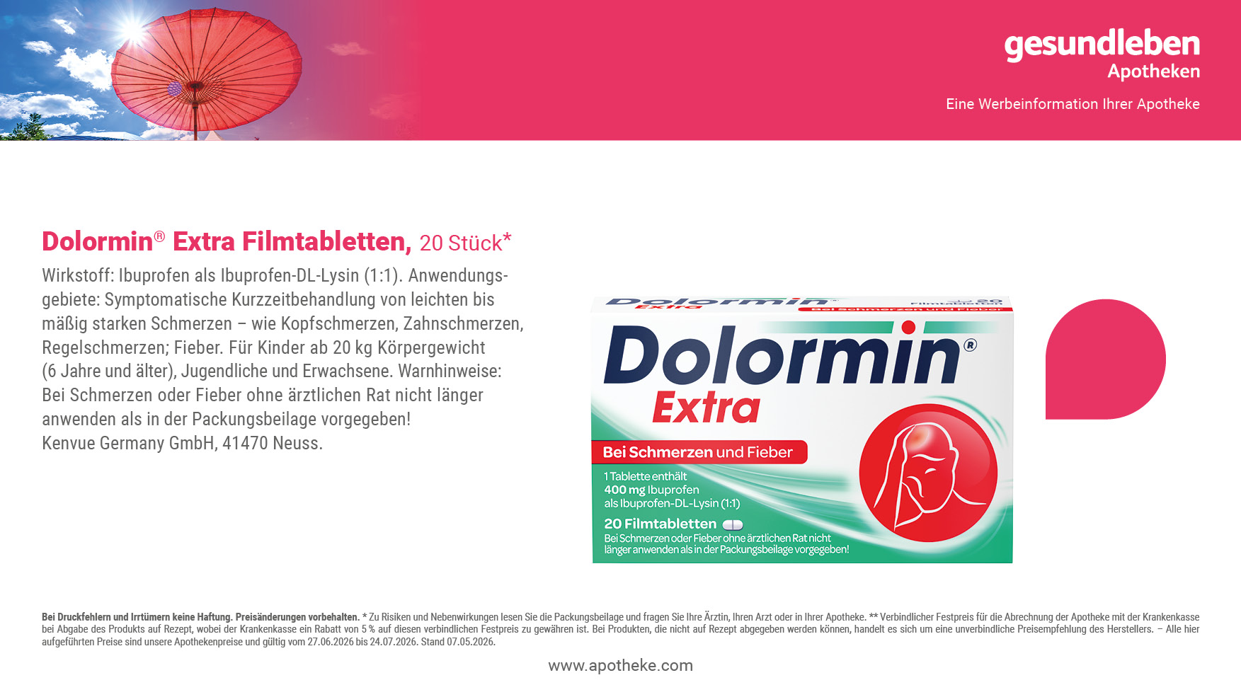
30%
sparen!
7,^{59 €}
10,98 €**

Slide 11

30%
6,^{89 €}
sparen!
9,97 €**

Slide 12

28%
sparen!
11,^{79 €}
16,45 €**
1.179,00 € pro 1.000 ml

Slide 13
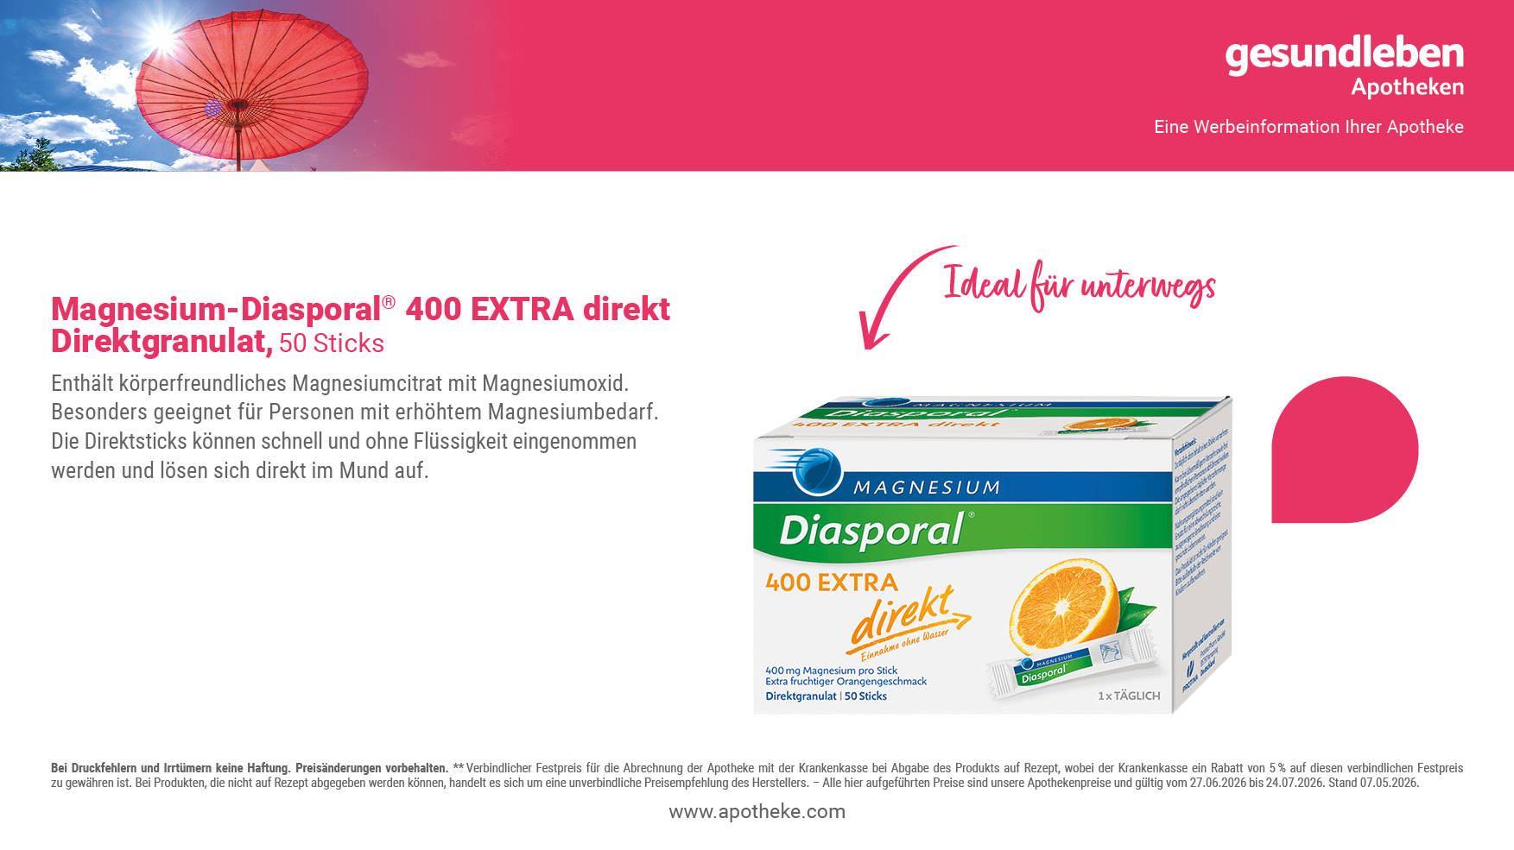
28%
sparen!
17,^{79 €}
24,80 €**

Slide 15
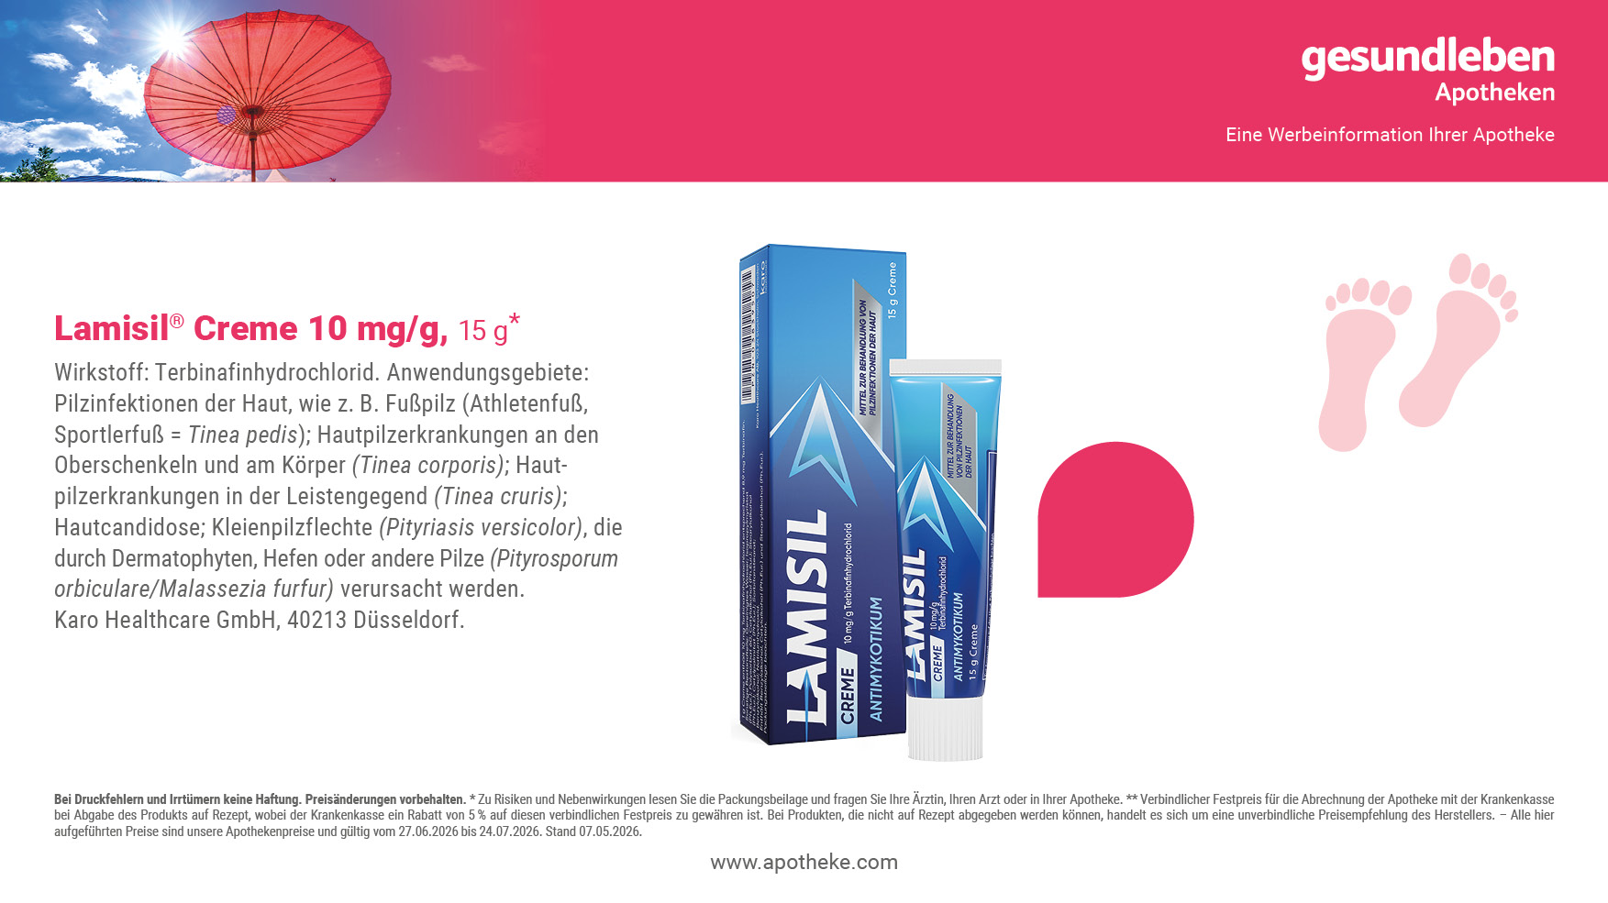
28%
sparen!
8,^{89 €}
12,42 €**
592,67 € pro 1.000 g

Slide 16
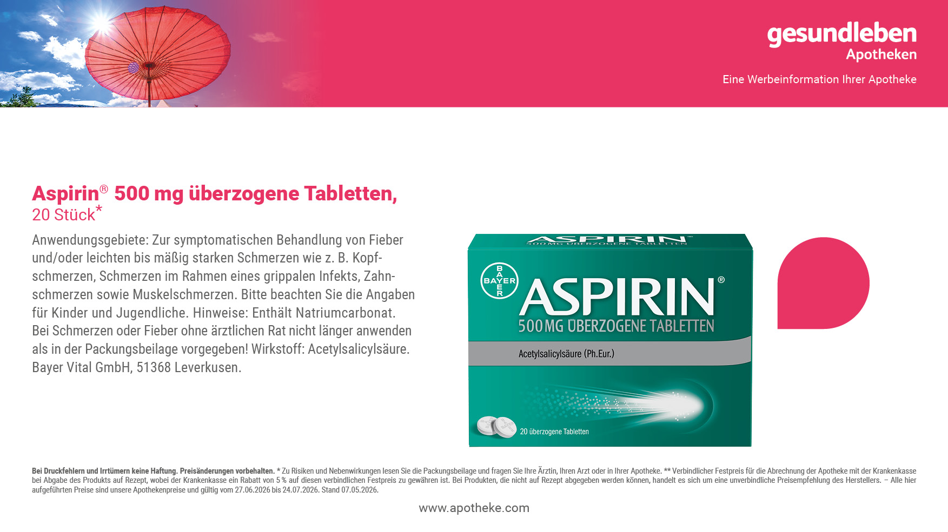
27%
sparen!
6,^{19 €}
8,59 €**

Slide 17

^{Unser}
^{Preis}
10,^{19 €}

Slide 18
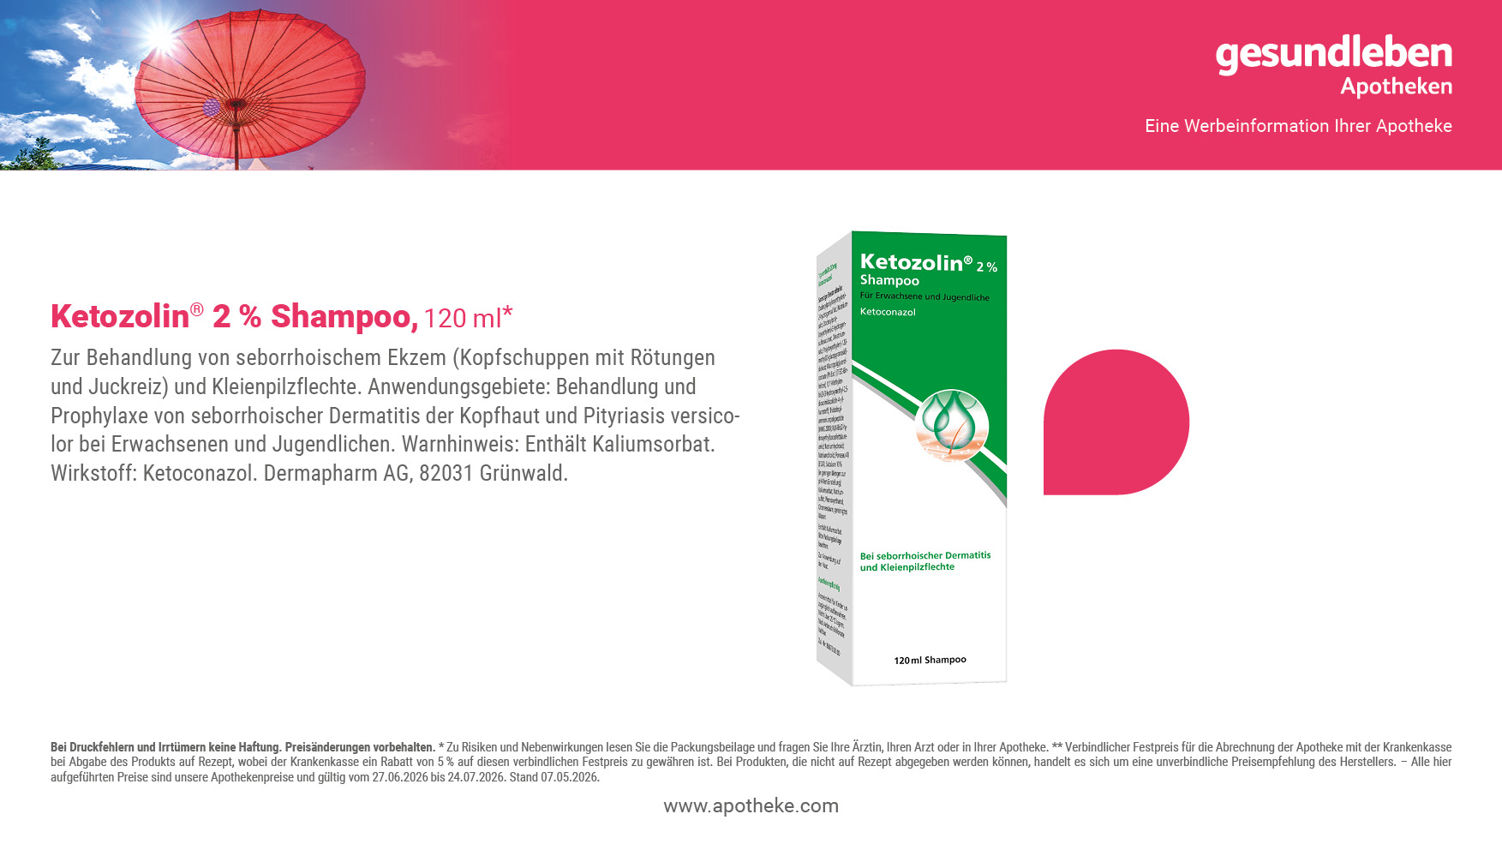
28%
sparen!
14,^{29 €}
19,90 €**
119,08 € pro 1.000 ml

Slide 19
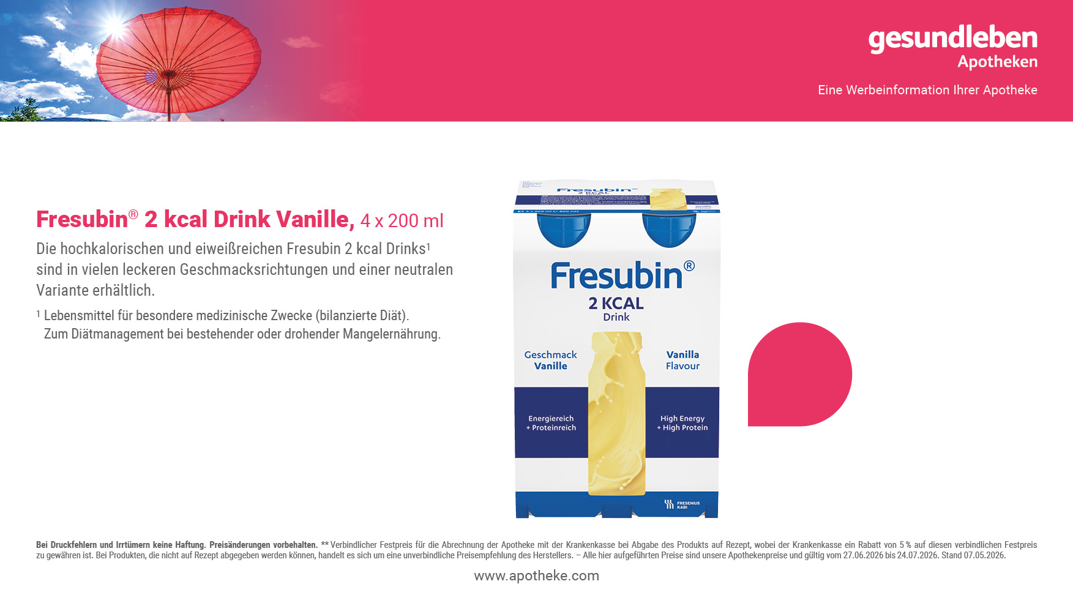
28%
sparen!
19,^{89 €}
27,67 €**
24,86 € pro 1.000 ml

Slide 21

28%
sparen!
9,^{69 €}
13,50 €**
41,06 € pro 1.000 ml

Slide 22
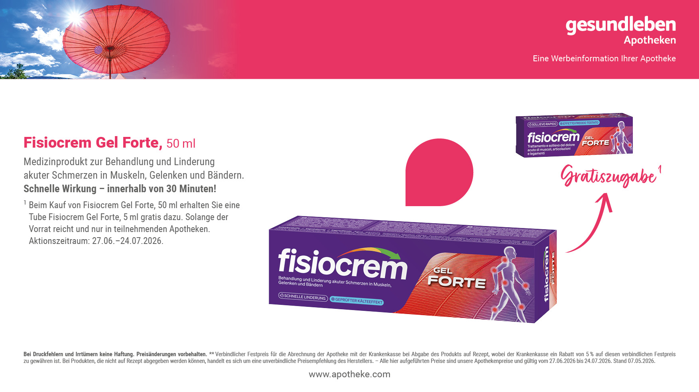
9,^{29 €}
27%
12,90 €**
sparen!
185,80 € pro 1.000 ml

Slide 23
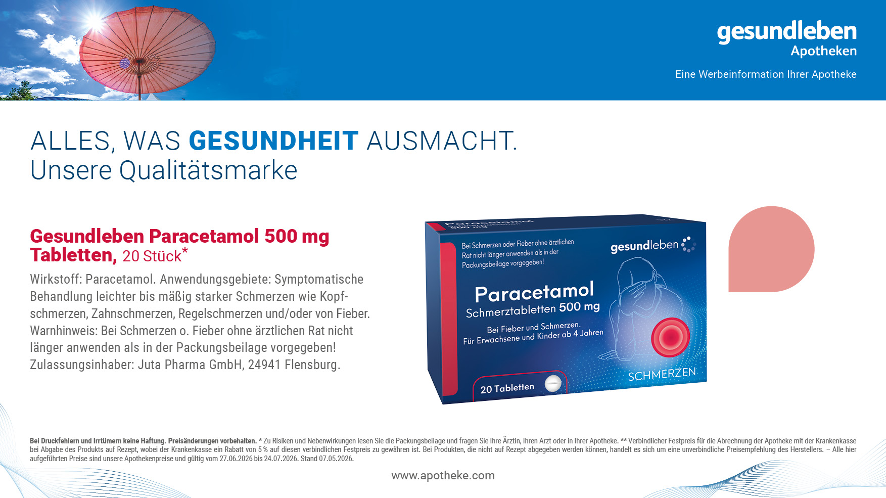
26%
sparen!
2,^{19 €}
2,99 €**

Slide 24
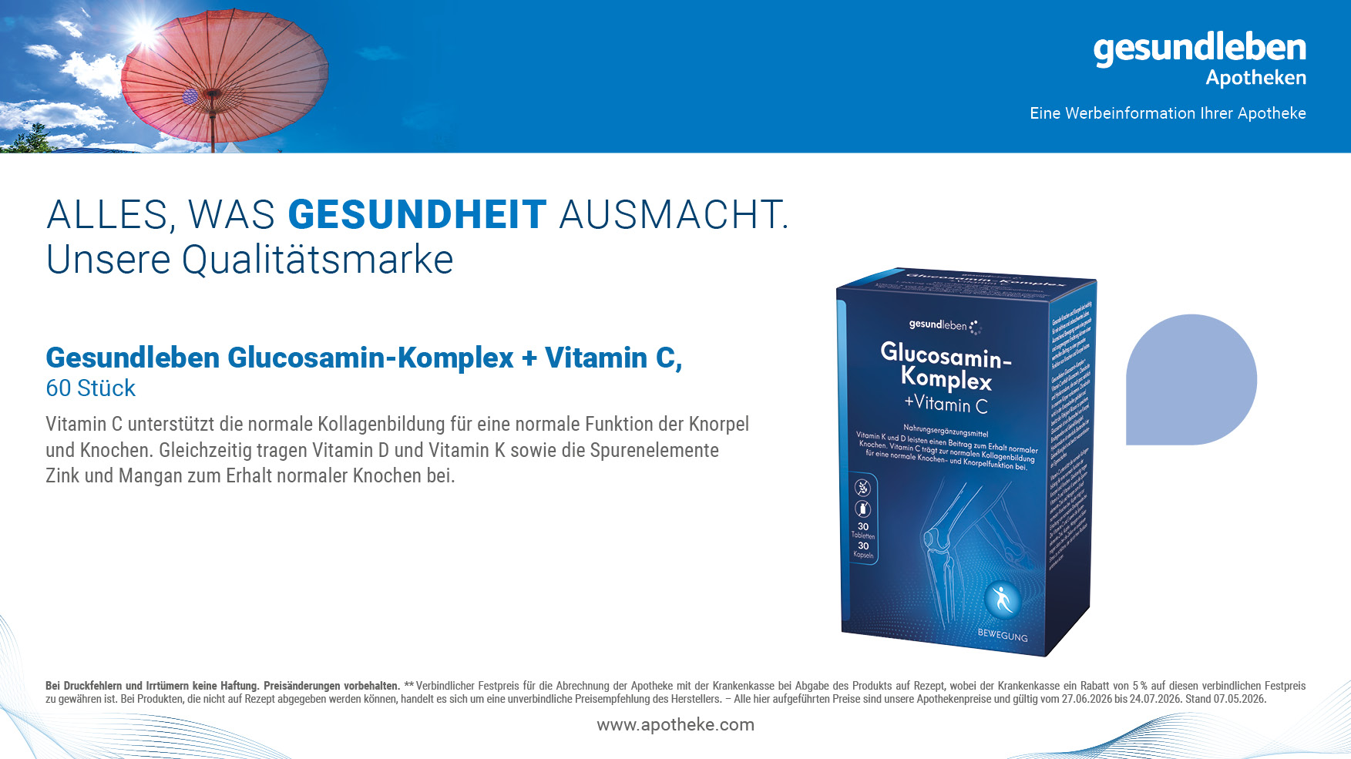
28%
sparen!
15,^{79 €}
21,95 €**

Slide 25
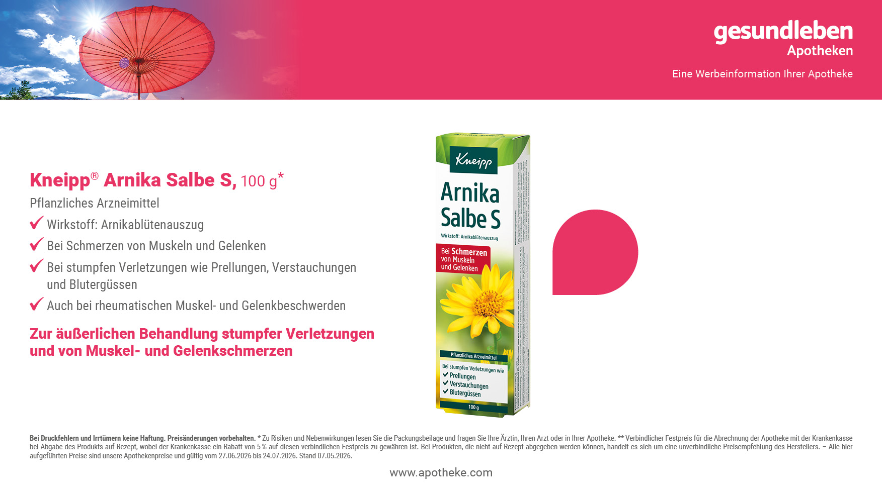
22%
sparen!
6,^{19 €}
7,99 €**
61,90 € pro 1.000 g

Slide 26

28%
sparen!
5,^{19 €}
7,24 €**

